Slide 1
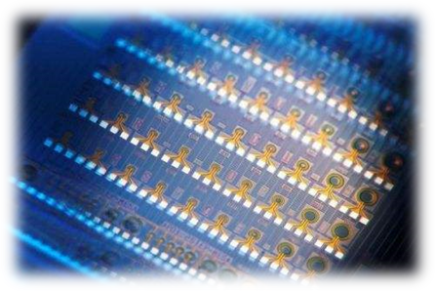
设备管理技术
——I/O系统概述

Slide 2
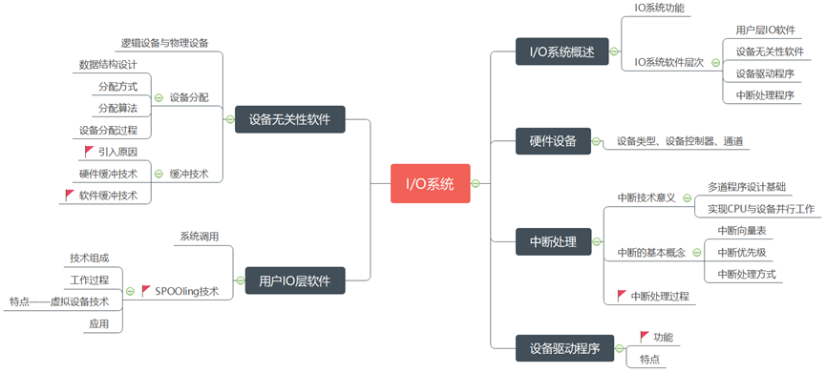

Slide 3
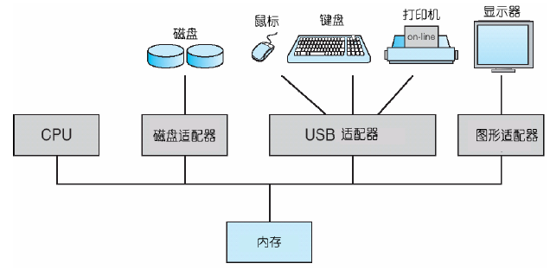
Notes:
前面三章我们共同了解了OS的处理机管理(包括进程管理与处理机调度)和存储器管理这两个最为主要的功能。今天我们来学习OS的另外一个功能——设备管理。
那么若想知道设备管理应具备哪些功能，首先我们必须了解设备管理中的设备是指哪一些呢？即设备管理的对象。
下面这幅图就是计算机硬件的基本结构图，其中CPU和各种硬件，如磁盘、鼠标、键盘、打印机、显示器都可以通过相应的适配器对内存进行访问。那么其中CPU和内存的管理我们前面已经学习过，而对于其他那些硬件的管理就属于设备管理的内容。

Slide 4
设备管理
设备是指计算机系统中除CPU、内存和系统控制台以外的所有设备。
  I/O设备、存储设备、设备控制器、I/O通道
设备管理程序是用于对这类设备进行控制和管理的一组程序。
设备管理是OS中最复杂且与硬件紧密相关的部分。
千举万变，其道一也。
——《荀子·儒效》
Notes:
从中我们可以看出设备管理的对象就是。。。
即包括各种I/O设备，如键盘、鼠标、摄像头、麦克风、数码设备、扫描仪、显示器、音箱、打印机、绘图仪、传感器、调制解调器等等。还包括其他的一些存储设备，如磁盘（硬盘）、U盘、移动硬盘等，另外还包括管理前面这些设备的适配器/控制器，和在大中型系统用于I/O的处理机，或者称为IO通道。这些都是设备管理的对象。
因为设备种类繁多、且各自操作方式等都有所不同，所以说设备管理是OS中最复杂且与硬件紧密相关的部分。

Slide 5
I/O系统功能与模型
I/O系统的主要任务
  完成用户提出的I/O请求
  提高I/O速率
  提高设备利用率
  能为更高层的进程方便地使用这些设备提供手段

Slide 6
I/O系统功能与模型
I/O系统的基本功能
  隐藏物理设备的细节
    I/O设备种类多、差异大
    硬件：设备控制器
    软件：I/O系统必须对设备适当抽象以隐藏物理设备的实现细节，仅向上层进程提供少量的抽象的命令
Notes:
设备管理程序力图隐蔽上述各种设备的差别，向用户提供统一的设备使用接口，这会给系统的设计带来困难，但方便了用户。
如UNIX系统把外设作为特别文件处理，把设备看作文件，用操作文件的方法来操作设备，这极大地方便了用户。

Slide 7
I/O系统功能与模型
I/O系统的基本功能
  设备无关性（设备独立性）
    用户在编制程序时，使用逻辑设备名，由系统实现从逻辑设备到物理设备（实际设备）的转换。
    与隐藏物理设备的细节不同，以其为基础
    用户不仅可使用抽象的I/O命令，还可使用抽象的逻辑设备名来使用设备

Slide 8
I/O系统功能与模型
I/O系统的基本功能
  设备无关性（设备独立性）
    用户能独立于具体物理设备而方便使用设备
    有效提高OS的可移植性和易适应性
Notes:
在MS-DOS系统，程序的I/O操作不必指出在哪台设备上进行，一般情况下是从键盘上输入数据，而在显示器上输出数据。但用户可以做一次联机操作命令Ctrl+P，则输出数据可以在打印机上打出来。

Slide 9
I/O系统功能与模型
I/O系统的基本功能
  提高处理机和I/O设备利用率
    要实现I/O设备之间、I/O 设备与处理机的并行工作
      处理机要快速响应用户的I/O请求
      减少每个I/O设备运行时处理机的干预
      缓冲技术、虚拟设备技术

Slide 10
I/O系统功能与模型
I/O系统的基本功能
  对I/O设备进行控制
    是设备驱动程序功能
    I/O控制方式有四种，具体采用方式与控制的I/O设备传输速度、数据单位等有关
    为方便高层软件与用户，I/O软件应屏蔽这些差异，向高层提供统一接口

Slide 11
I/O系统功能与模型
I/O系统的基本功能
  确保对设备的正确共享
  错误处理
    设备运行时容易出现错误和故障
    错误分为临时性和持久性错误
    错误与硬件紧密相关，故应尽可能在接近硬件的层面进行

Slide 12
I/O系统功能与模型
I/O系统的模型
  为使十分复杂的I/O软件具有更清晰的结构、更好的移植性和易适应性，需采用层次式结构设计
    I/O软件分层，每一层仅利用其下层提供的服务，完成I/O功能中的某些子功能，然后屏蔽这些功能的实现细节，向高层提供服务。

Slide 13
I/O系统功能与模型
I/O系统的模型
I/O请求
I/O应答
用户层软件
设备独立性软件
设备驱动程序
中断处理程序
硬件
产生I/O请求、格式化I/O、Spooling
映射、保护、分块、缓冲、分配
设置设备寄存器、检查状态
执行I/O操作

Slide 14
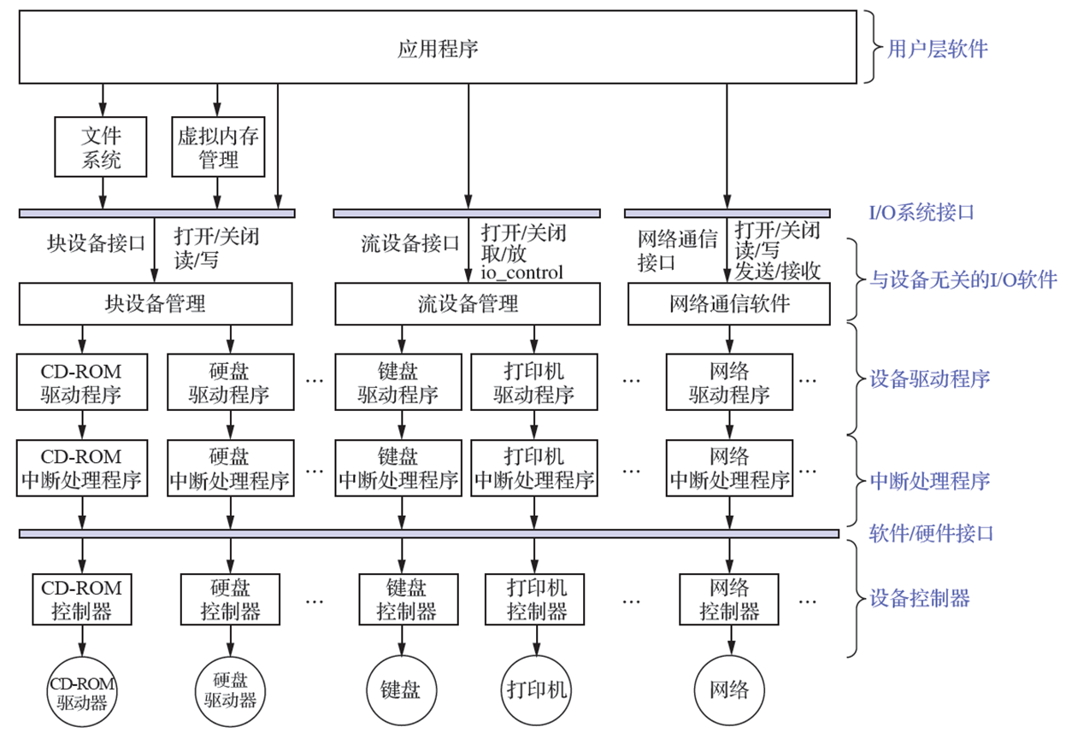
I/O系统功能与模型

